Slide 1
Осмотр кожа, ногтей, волос

Slide 2
Name the skin layers
Эпидермис
Дерма
Подкожный слой

Slide 3
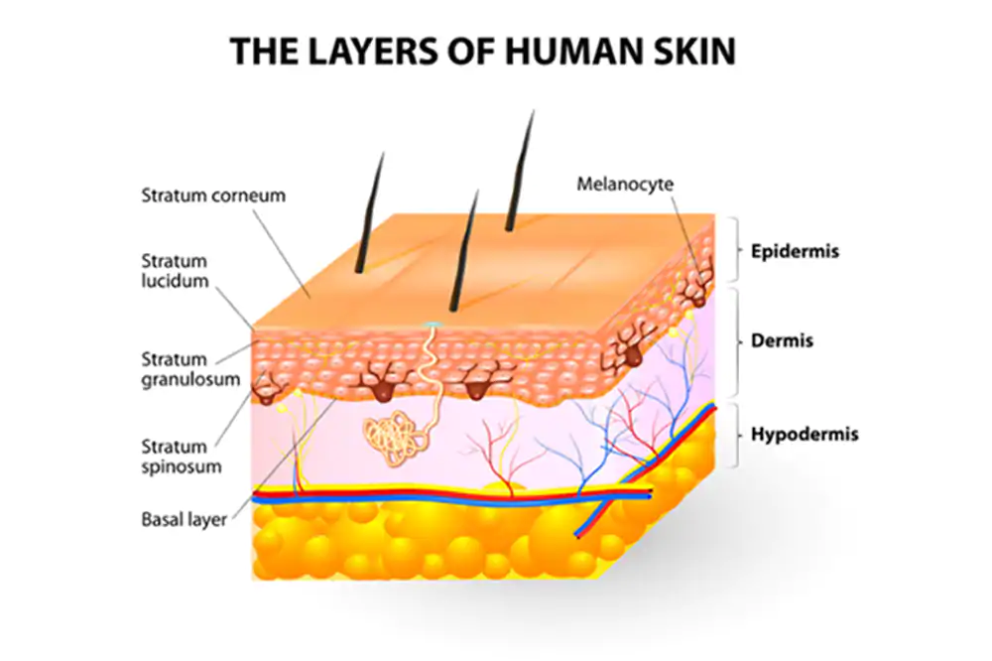

Slide 4
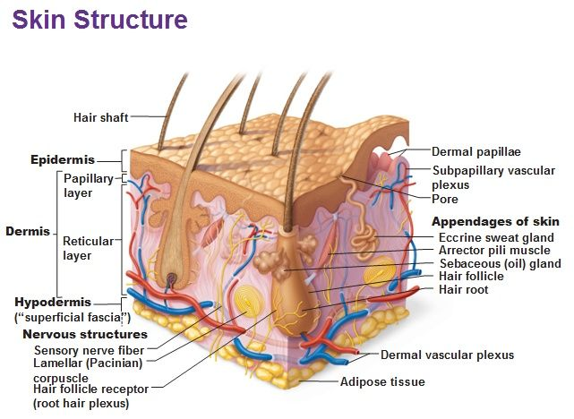

Slide 5
Назовите клетки кожи и особенности структур

Slide 6
Назовите клетки кожи и особенности структур

Slide 7
Назовите основные функции и кожного покрова

Slide 8
Какая функция кожного покрова?
Баррьерная | Против химикатов, частиц, микробы, ультрафиолет радиация, механических травм, против потери биологических жидкостей | Двигательная | Обеспечивает поверхность для захвата
Гомеостаз | Регуляция температуры тела | Метаболическая | Участие в рбразование витамина Д
Чувствительная | Осязание Температура Давление Боль | Иммунная | Аванпост для иммунных клеток
 |  | Психологическая | Половое влечение Самооценка

Slide 12
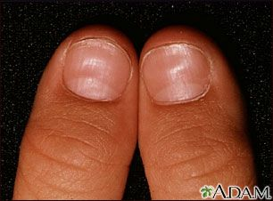
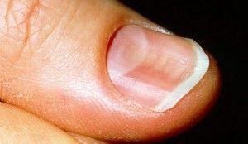

Slide 13
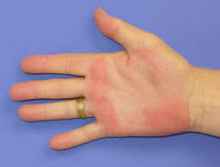
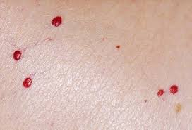
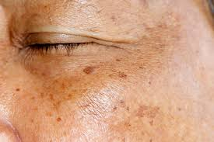
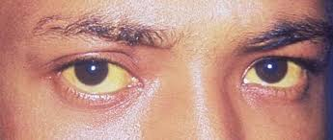

Slide 16
Поражение кожи
Локализация
Зуд
Размер
Форма
Цвет
Смена границ
Пространственные взаимосвязи: поражения сливаются или раздельны?

Slide 17
Обязательный осмотр
Ногти на руках и ногах
Кожа головы, особенно линия роста волос
Слизистая оболочка: глаза (конъюнктива) губы и рот горло

Slide 18
Nails

Slide 19
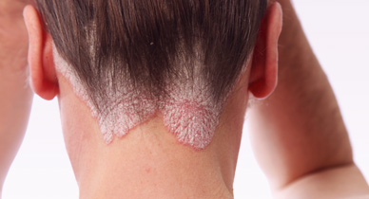
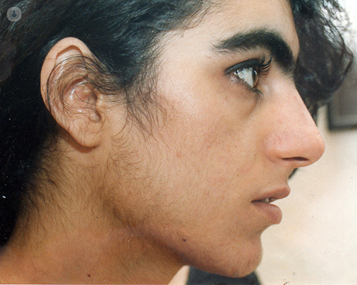
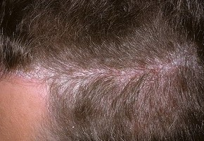

Slide 24
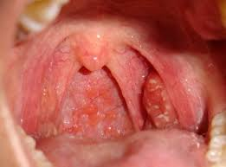
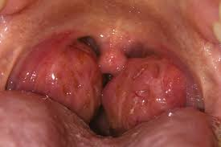

Slide 25
